Slide 1
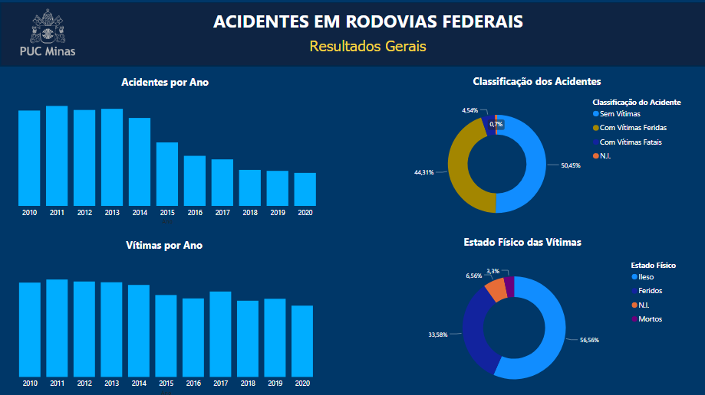
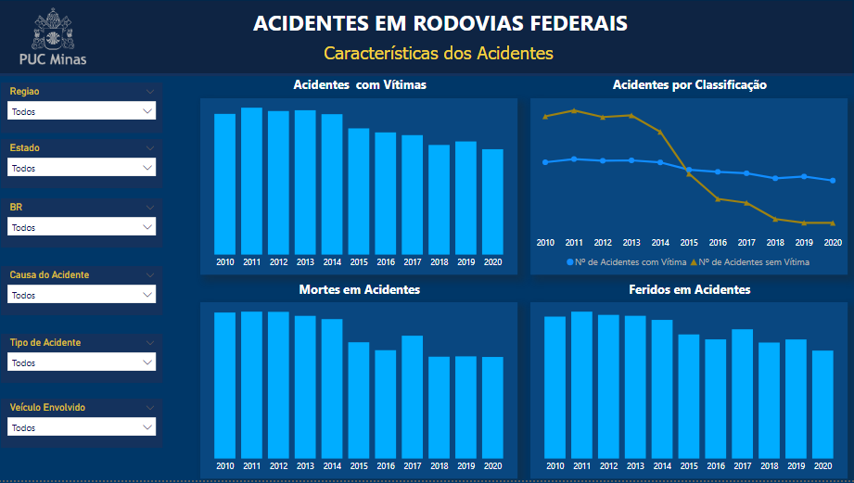
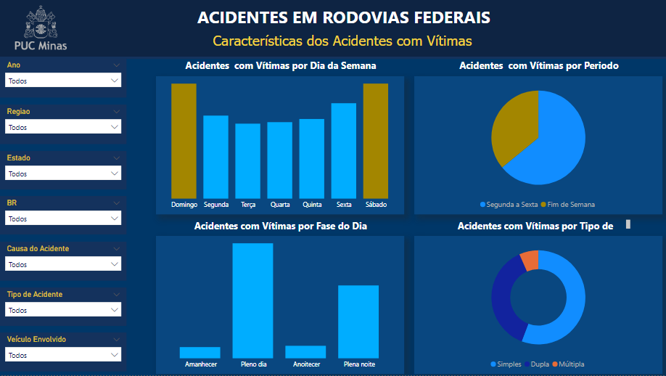
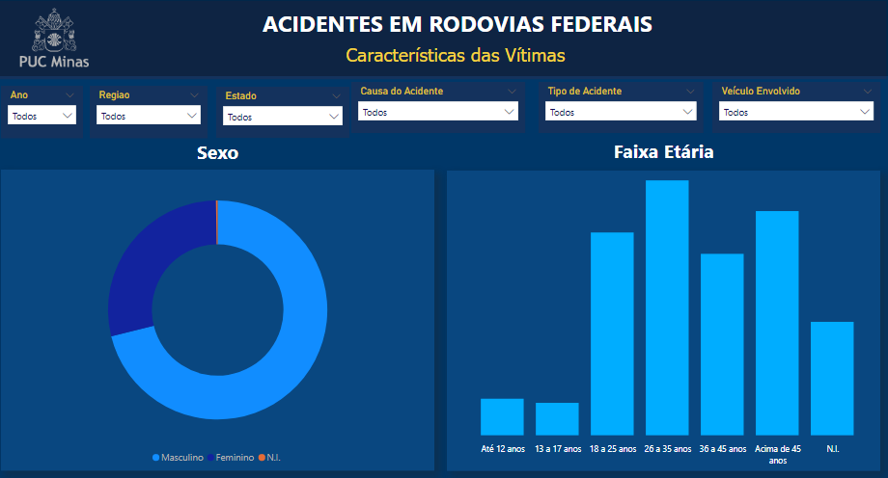
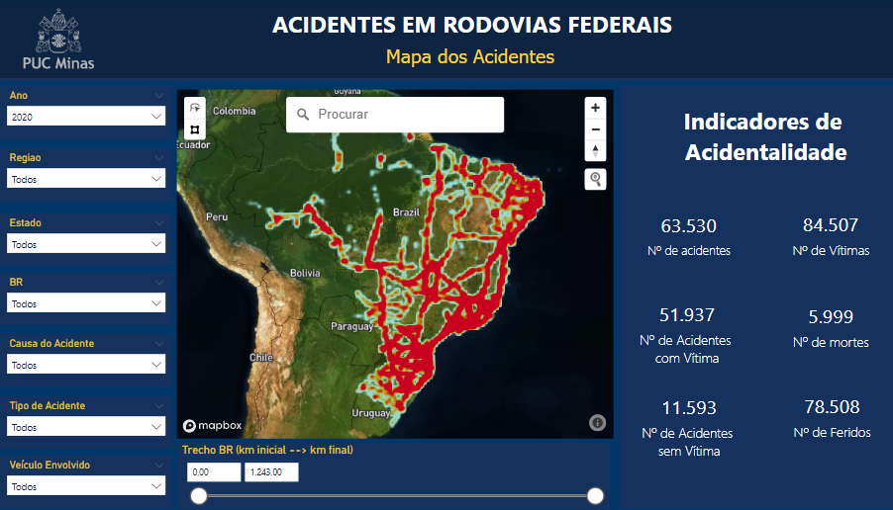
Análise Temporal dos Acidentes de Trânsito
Visualização dos Dados em Power BI
Consulta interativa da base de dados de acidentes de trânsito;
Insights para analise de dados

Slide 2
Análise Temporal dos Acidentes de Trânsito
Modelo ARIMA
O modelo ARIMA (AutoRegressive Integrated Moving Average) é um dos mais utilizados em previsão de séries temporais, cujo a resposta (y) combina um modelo Auto-regressivo, Integrado e de Média Móvel;
As variações do modelo ARIMA permitem identificar e considerar a sazonalidade (modelo SARIMA);
A decomposição de uma série temporal pode conter em sua estrutura as componentes de autocorrelação, de tendência, de média móvel, de sazonalidade e de aleatoriedade;
A autocorrelação trata-se da correlação existente entre os dados de períodos anteriores com o dado atual;
A tendência refere-se ao comportamento de crescimento e decrescimento da série ao longo do tempo;
A média móvel consiste no cálculo da média em determinados períodos da série temporal com o propósito de suavizar o comportamento da série ao longo do tempo, eliminando pontos extremos;
A sazonalidade refere-se ao padrão de comportamento da série histórica em períodos iguais de tempo, ou seja, em uma série histórica de acidentes com vítimas, temos um comportamento semelhante da série a cada mês;
A aleatoriedade é todo o fator externo que influencia no comportamento da série temporal, porém ele não é explicado matematicamente no modelo.

Slide 3
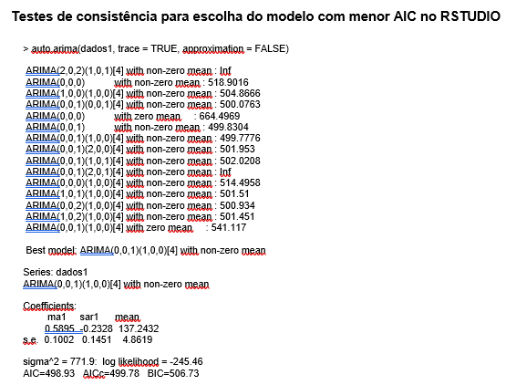
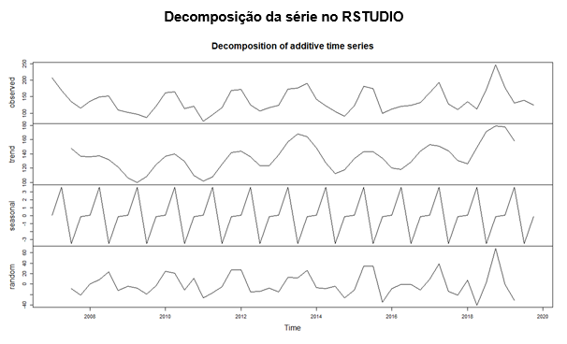
Análise Temporal dos Acidentes de Trânsito
Modelo de Séries Temporais para avaliação dos Acidentes com Vítimas
Após testes de consistência com modelos preditivos no software RSTUDIO, obteve-se o ARIMA (0,0,1) (1,0,0) [4] para realizar a previsão do número de acidentes com vítimas nas rodovias federais brasileiras, o modelo obtido para a resposta (y) combina uma modelo média móvel de ordem 1 e auto-regressivo sazonal de ordem 1, com sazonalidade observada a cada trimestre (frequência=4).

Slide 4
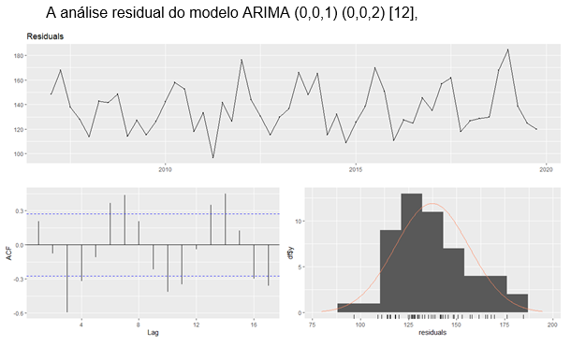
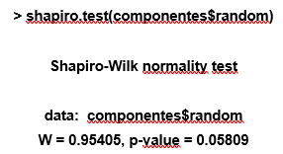
Análise Temporal dos Acidentes de Trânsito
Análise Gráfica Residual do Modelo
A análise gráfica dos resíduos mostra um padrão aparentemente normal para o modelo adotado, onde a função de autocorrelação (ACF) apresentam valores dentro de um limiar aceitável com alguns “picos” fora do intervalo;
Os valores residuais em relação aos valores previstos apresentam um comportamento aparentemente normal, conforme ilustração gráfica no histograma.

Slide 5
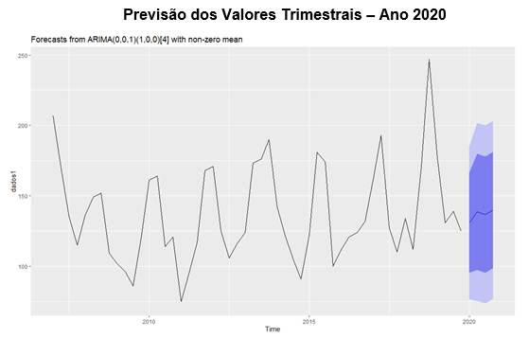
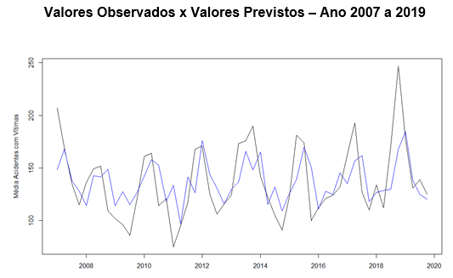
Análise Temporal dos Acidentes de Trânsito
Previsão Mensal dos Dados de Acidentes
O modelo trimestral da média de acidentes com vítimas se ajusta bem aos dados do passado seguindo o comportamento da série histórica de 2007 a 2019;
Na previsão dos valores trimestrais de acidentes com vítimas de 2020, a linha azul corresponde a previsão para o ano de 2020, a área sombreada com azul escuro representa o intervalo de predição dos valores com intervalo de confiança de 80% e a área sombreada com azul claro representa a predição com 95%.

Slide 6
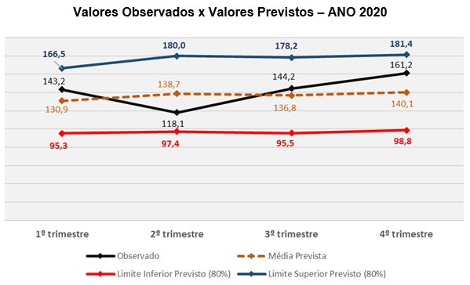
Análise Temporal dos Acidentes de Trânsito
Valores Observados x Valores Previstos – ANO 2020
As restrições de locomoção no ano de 2020 gerou uma média de acidentes com vítimas abaixo do esperado, principalmente no segundo trimestre do ano, onde o baixo volume de carros nas rodovias federais pode ter sido o principal fator de redução no número de acidentes;
Mesmo considerando o comportamento atípico no período de pandemia, o modelo de previsão foi satisfatório dentro do intervalo de predição de 80%, onde apenas os valor observado no 2º trimestre de 2020 (118,1) ficou abaixo da média prevista (138,7).

